Slide 1
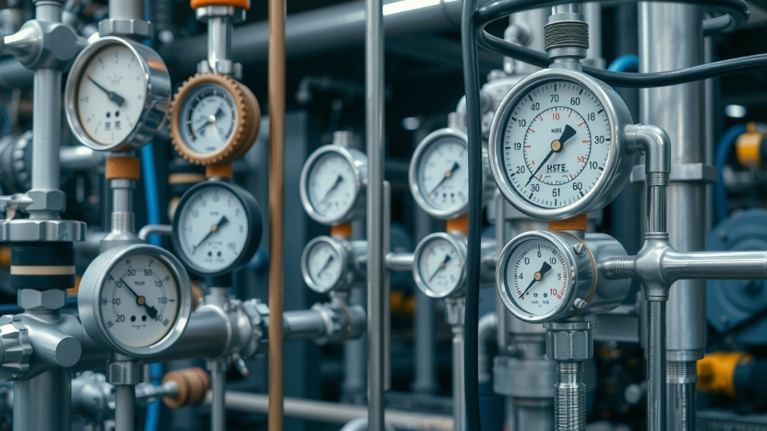

Манометры
Манометры — это приборы, которые используются для измерения давления газов и жидкостей в различных системах, от бытовых устройств до промышленных установок.
Сегодня мы подробно разберём, как устроены манометры, принцип их работы, какие бывают их виды и как они помогают нам контролировать давление.

Slide 2

Понятие давления
Давление — это физическая величина, которая показывает, какая сила действует на единицу площади поверхности.
Измерение давления необходимо для контроля состояния среды в трубопроводах, сосудах под давлением, двигателях и даже в человеческом организме (например, артериальное давление).
Манометры позволяют точно определить, находится ли давление в пределах нормы или требует регулировки.

Slide 3
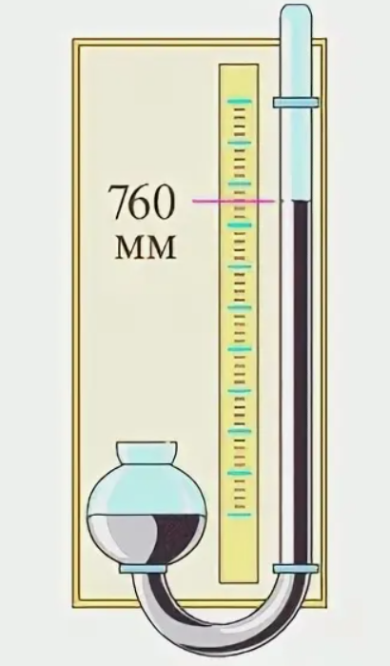

История создания манометров
Первые попытки измерить давление начались ещё в XVII веке, когда Эванджелиста Торричелли изобрёл ртутный барометр.
Позже, в XIX веке, инженеры создали механические манометры, которые стали более удобными и безопасными для использования.
Современные манометры эволюционировали до цифровых устройств, но принципы их работы остаются тесно связанными с фундаментальными законами физики.

Slide 4
Принцип действия манометров
Манометры работают на основе преобразования давления в измеряемый сигнал, который может быть выражен через деформацию материала или изменение электрического сигнала.
Например, в механических манометрах давление воздействует на чувствительный элемент, такой как мембрана или трубка Бурдона, вызывая его деформацию.
В электронных манометрах давление преобразуется в электрический сигнал, который затем обрабатывается микропроцессором.

Slide 5

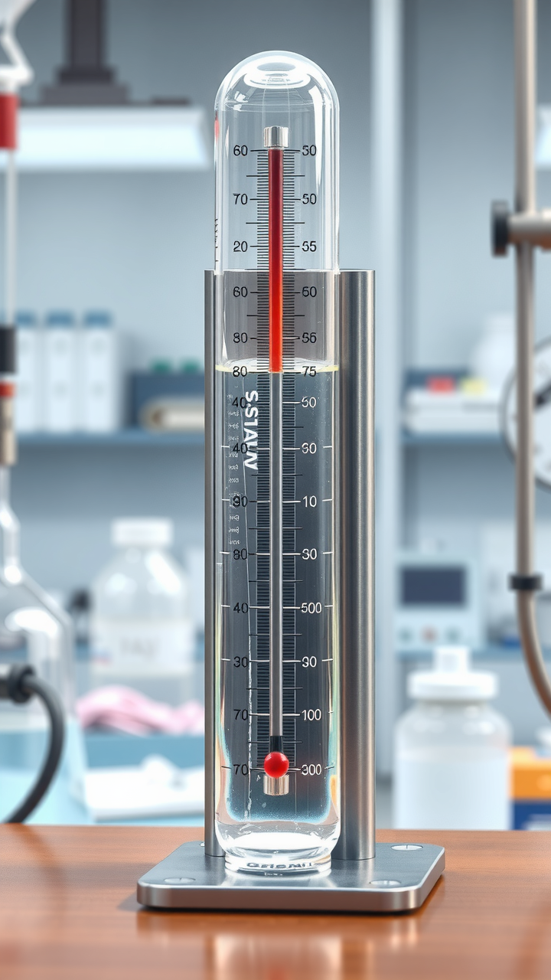
Жидкостные манометры
Жидкостные манометры — это простейшие устройства, которые измеряют давление с помощью столба жидкости, обычно воды или ртути.
Принцип их работы основан на том, что высота столба жидкости прямо пропорциональна давлению, которое она испытывает.
Эти манометры точны, но громоздки и требуют осторожности при использовании ртути, так как она токсична.

Slide 6

Механические манометры
Механические манометры наиболее распространены благодаря своей надёжности и простоте конструкции.
Основным элементом таких приборов является трубка Бурдона — изогнутая металлическая трубка, которая распрямляется под действием давления.
Это движение передаётся через механизм стрелке на циферблате, показывающей значение давления. Такие манометры часто используются в автомобильной промышленности и бытовых системах.

Slide 7
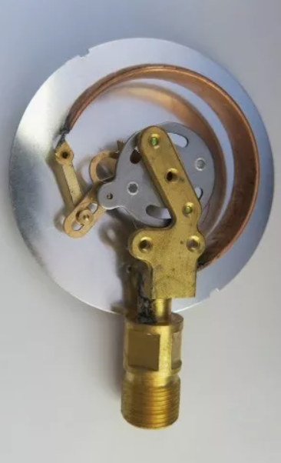
Трубка Бурдона
Трубка Бурдона — это ключевой элемент механического манометра, представляющий собой полую изогнутую трубку, заполненную газом или жидкостью.
При увеличении давления внутри трубки она стремится распрямиться, а при уменьшении — возвращается в исходное положение.
Этот эффект используется для преобразования изменения давления в механическое движение, которое легко считывается человеком.

Slide 8
Электронные манометры
Электронные манометры представляют собой современные устройства, которые преобразуют давление в электрический сигнал с помощью датчиков.
Эти датчики могут быть пьезоэлектрическими, ёмкостными или резистивными, что позволяет достигать высокой точности измерений.
Электронные манометры компактны, надёжны и часто оснащены цифровыми дисплеями, что делает их незаменимыми в научных исследованиях и высокотехнологичных отраслях.

Slide 9
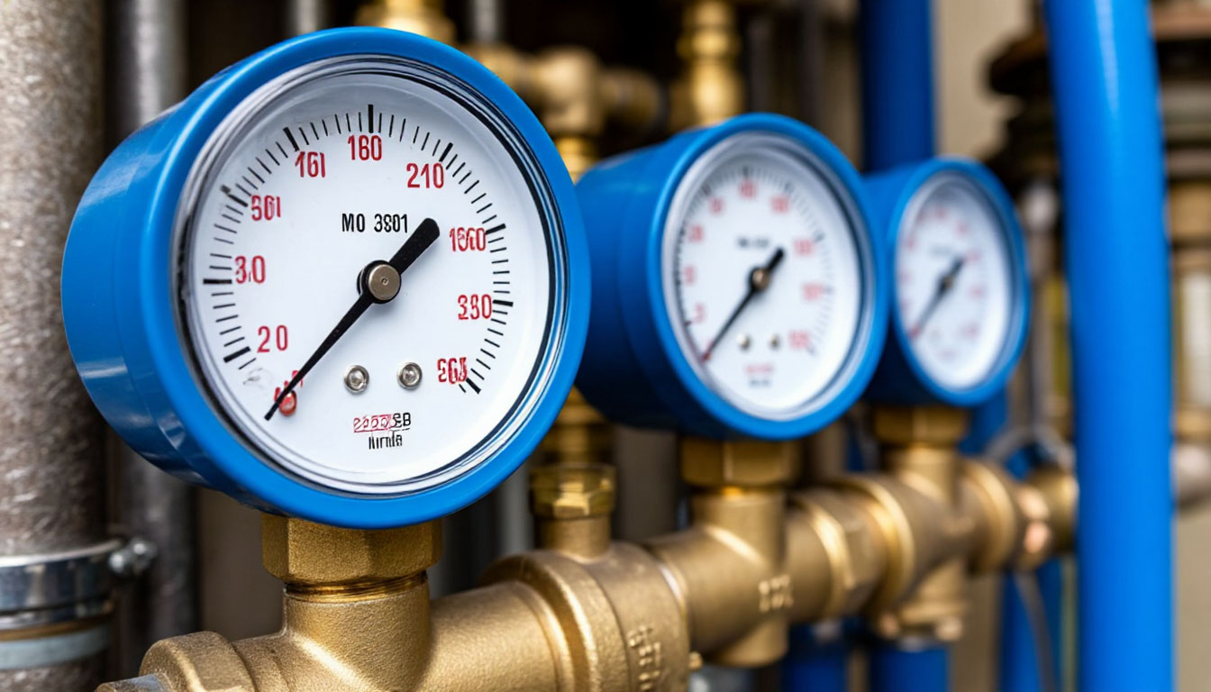

Применение манометров
Манометры находят применение практически во всех сферах жизни, от медицины до промышленности.
В автомобилестроении они контролируют давление в шинах и тормозной системе, в быту — проверяют давление в системах водоснабжения и отопления.
В медицине манометры используются для измерения артериального давления, а в авиации — для контроля давления в кабинах и двигателях.

Slide 10

Классификация манометров по типу измеряемого давления
Манометры делятся на несколько типов в зависимости от того, какое давление они измеряют.
Барометры измеряют атмосферное давление, манометры — избыточное давление относительно атмосферного, а вакуумметры — давление ниже атмосферного.
Существуют также дифференциальные манометры, которые измеряют разницу между двумя давлениями.

Slide 11
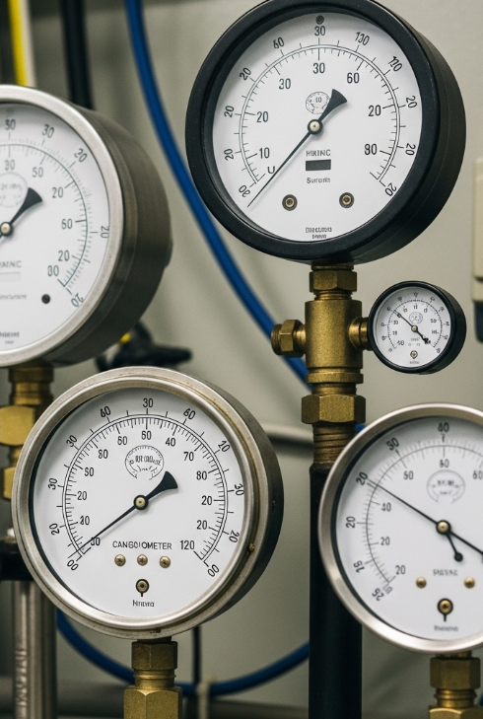
Преимущества и недостатки различных типов манометров
Жидкостные манометры отличаются высокой точностью, но громоздки и требуют осторожности при работе с ртутью.
Механические манометры просты и надёжны, но менее точны и могут изнашиваться со временем.
Электронные манометры обеспечивают максимальную точность и удобство, но их стоимость выше, а ремонт сложнее.

Slide 12
Как правильно выбрать манометр?
Выбор манометра зависит от целей его использования, диапазона измеряемого давления и условий окружающей среды.
Для бытовых нужд достаточно механического манометра, а для лабораторий или промышленности лучше использовать электронные модели.
Также важно учитывать материал изготовления, чтобы он был устойчив к воздействию измеряемой среды, например, к коррозии.

Slide 13
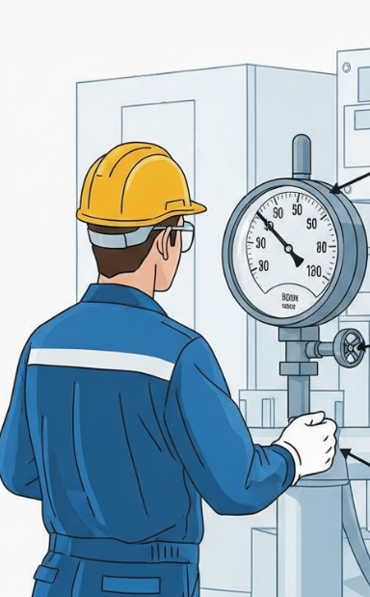
Безопасность при работе с манометрами
При работе с манометрами необходимо соблюдать правила безопасности, особенно если они используются для измерения давления в агрессивных или опасных средах.
Жидкостные манометры с ртутью требуют особой осторожности, так как пары ртути токсичны.
Механические манометры следует периодически проверять на точность, чтобы избежать ошибок, которые могут привести к авариям.

Slide 14
Интересные факты о манометрах
Самый первый манометр, созданный в начале XIX века, был настолько громоздким, что его использование ограничивалось лабораториями.
Современные манометры могут быть размером с монету и измерять давление с точностью до миллионных долей атмосферы.
Некоторые специализированные манометры способны работать в экстремальных условиях, например, на глубине нескольких километров под водой или в космосе.

Slide 15
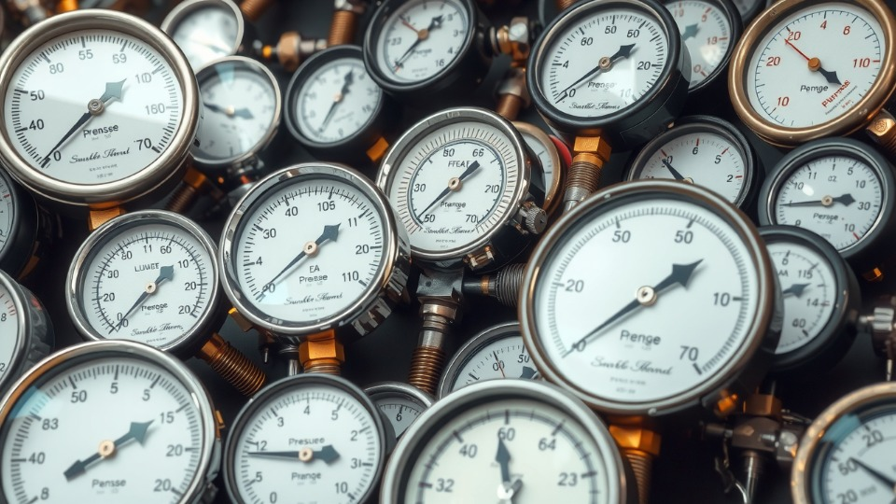
Заключение
Манометры — это важнейшие инструменты, которые помогают нам контролировать давление в самых разных системах, обеспечивая безопасность и эффективность работы.
От простейших жидкостных устройств до высокотехнологичных электронных датчиков — эволюция манометров отражает развитие науки и техники.

